Slide 1
ỦY BAN NHÂN DÂN QUẬN BÌNH TÂN
TRƯỜNG TIỂU HỌC KIM ĐỒNG
Âm nhạc
lớp 1

Slide 2
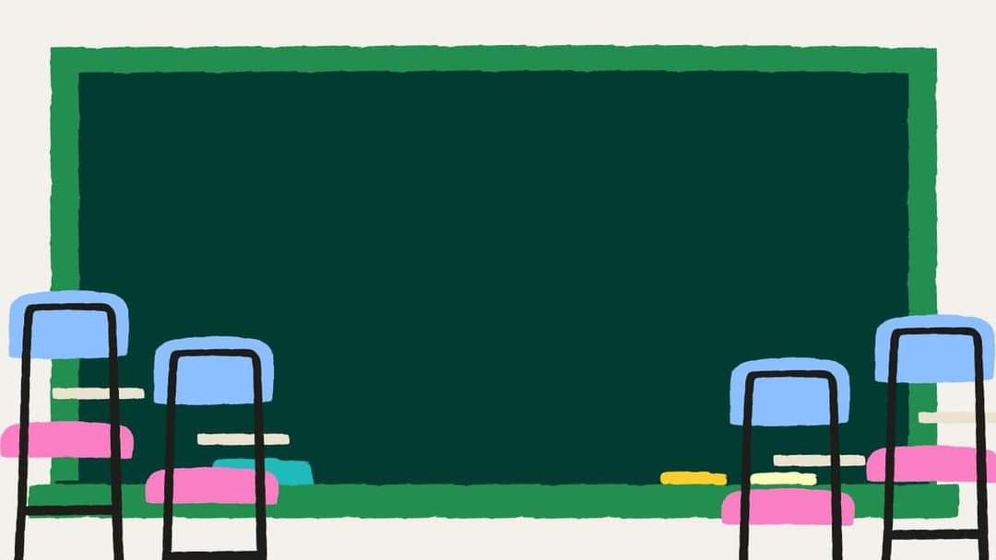
Âm nhạc
Tuần 13
Đọc nhạc : MI – SON- LA

Slide 3
Câu hỏi ôn tập

Slide 4
Câu 1: Nốt LA là nốt có màu gì?
A. Màu xanh dương
B. Màu xanh đậm
C. Màu vàng
D. Màu xanh lá

Slide 5
Câu 2: Nốt LA là nằm ở khe mấy?
A. Khe 2
B. Khe 1
C. Khe 3
D. Khe 4

Slide 6
Câu 3: Ký hiệu bàn tay nốt LA được đặt ở vị trí nào trên cơ thể?
A. Vai
B. Ngực
C. Thắt lưng
D. Bụng

Slide 7
Câu 4: Đâu là ký hiệu bàn tay của nốt LA?
A.
B.
C.
D.

Slide 8
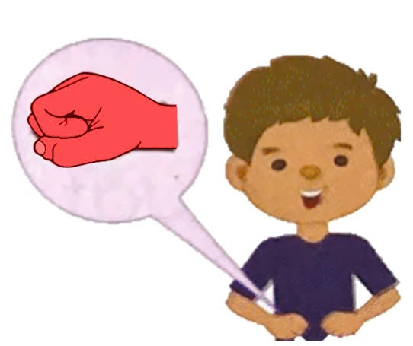
Câu 5: Đâu là ký hiệu bàn tay của nốt SON?
A.
B.
C.
D.

Slide 9
Câu 6: Đâu là ký hiệu bàn tay của nốt MI?
A.
B.
C.
D.

Slide 10
CHÚC CÁC EM CHĂM NGOAN HỌC GIỎI

